Slide 1
Programmation d’une fiction interactive
Titre du projet Date et lieu des ateliers
« Programmation 10 /17/24 Janvier 2018 d’une fiction
Interactive » A l’école Centrale de Marseille
Équipe Participants aux ateliers
DEDEJ Antonio ces ateliers se feront avec une
SANCHEZ Florian classe de lycéens
NAIMI Mohamed
AMRAOUI Bilel

Slide 2
Programmation d’une fiction interactive
Qu’est-ce que c’est ?

Slide 3
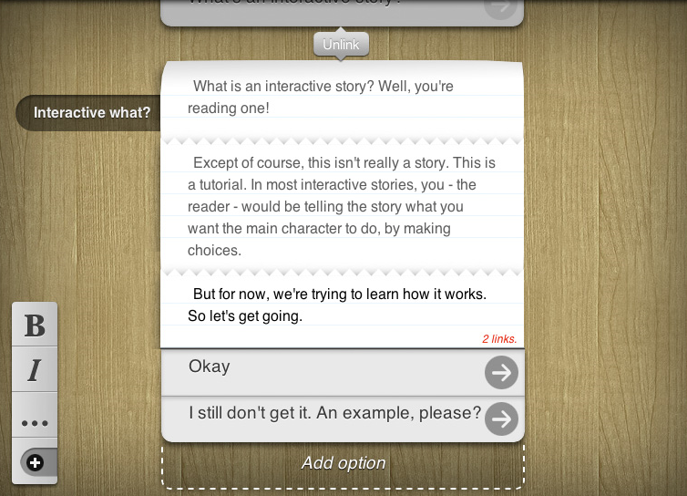
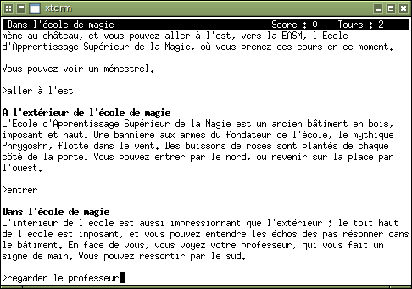
Différent type de jeux :

Slide 4
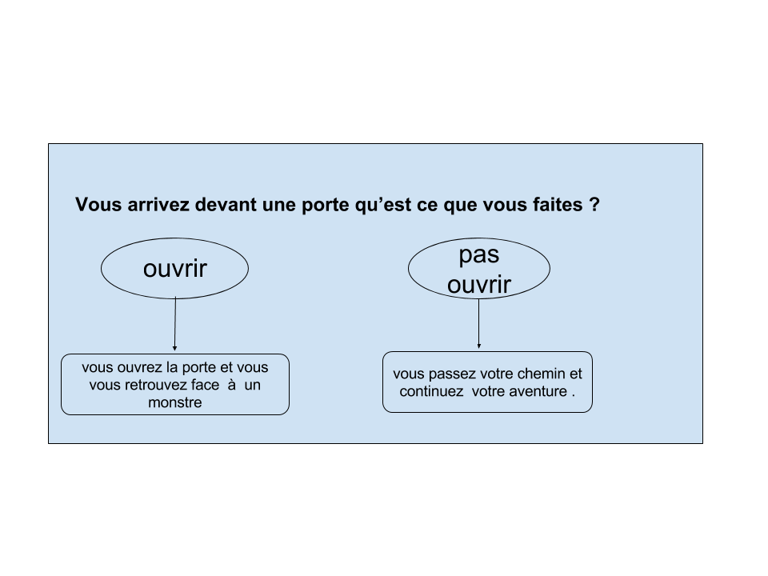
Fonctionnement

Slide 6
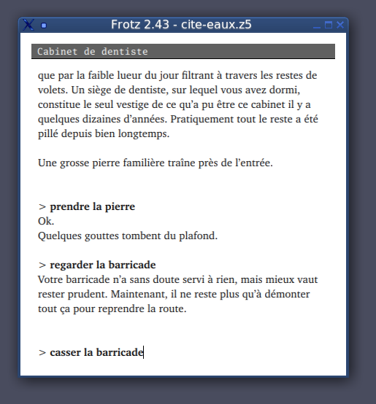
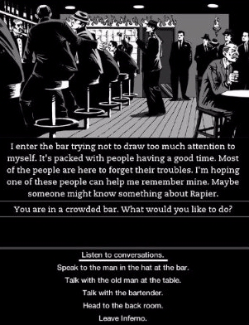
Différents style visuel
Non illustré
illustré

Slide 7
Objectif
Apprendre
Confiance en soi
Esprit critique
Orientation
Citoyenneté / Responsabilité

Slide 8
Programme des ateliers
Atelier 1
Présentation du projet + Présentation des 3 atelier + Choix du thème aborder + Exemple de scenario | 45 min (avec Réponse aux questions)
Exercice de création de scenario (3 groupe de 4 +1 groupe de 3) + Explication du programme | 45 min (avec Réponse aux questions)
Atelier 2
Explication du programme | 30min (avec Réponse aux questions)
Programmation Avec assistance (3 groupe de 4 +1 groupe de 3) | 1h00 (avec Réponse aux questions)
Atelier 3
Finition De la programmation + Teste du jeu | 45 min (avec Réponse aux questions)
Bilan Sur Les Ateliers | 45 min (avec Réponse aux questions)

Slide 9
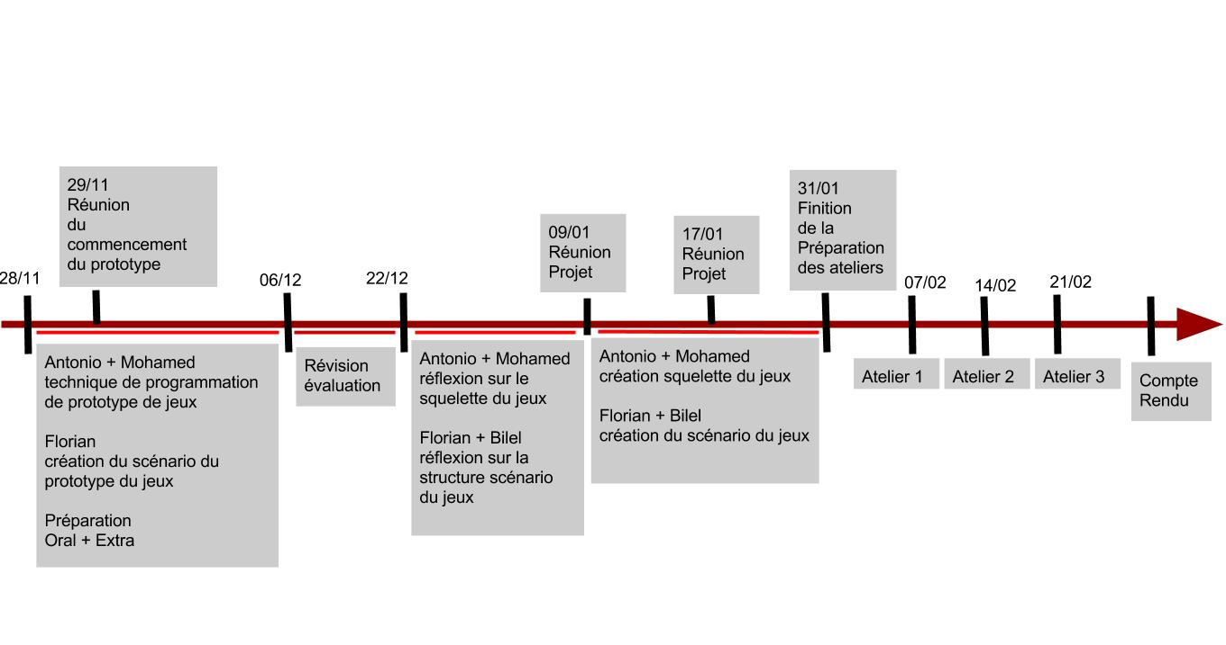
Planning

